Slide 1
జీవిత ప్రధానం
కనుగొనడం - గొప్ప శిక్షణ యొక్క హృదయం కనుగొనడం
పాల్ బక్నెల్
  మౌజిజిజ్ . డి .అబ్బూరి
#5
www.bffbible.org

Slide 2
జీవిత ప్రధానం
జీవిత మూలం
జీవిత మూలము మరి నీవు
జీవిత మూలము మరి జీవిత ప్రధానం
జీవిత మూలము మరి జీవిత శిక్షణ

Slide 3
జీవిత ప్రధానం
జీవిత మూలము మరి నీవు
జీవిత లక్ష్యాలు
#5

Slide 4

జీవిత లక్ష్యాలు
ప్రతి శక్తికి దిశానిర్దేశం మరియు బలం ఉంటుంది.
మన ఆధ్యాత్మిక జీవితం ఎక్కువగా మన భౌతిక చట్రం మరియు మనస్సు ద్వారా పని చేస్తున్నప్పటికీ, దానికి దాని స్వంత శక్తి మరియు ఉద్దేశ్యం ఉంది.
మనలో దేవుని ఉద్దేశాలను మనం గుర్తించి, పరిశుద్ధాత్మతో సహకరించగలిగితే, అప్పుడు మనం శక్తివంతంగా కదిలిపోతాము.
మీరు ఎప్పుడైనా మీ వెనుక బలమైన విజయాన్ని అనుభవించారా?
Notes:
పరిశుద్ధాత్మ అంటే అది
లోపల ఆధ్యాత్మికం

Slide 5
మన జ్ఞానాన్ని విస్తరించడం
మనకు సరైన జ్ఞానం ఉంటే చాలా ఆధ్యాత్మిక పోరాటాలు అదృశ్యమవుతాయి.
చాలా మంది విశ్వాసులు దేవుడు తమ కోసం ఏ లక్ష్యాలను కలిగి ఉన్నారనే దాని గురించి అజ్ఞానంగా ఉన్నారు.
మనం ఆత్మ యొక్క పనిని గ్రహించినప్పుడు, మన దృక్కోణాలు మారుతాయి!
యెహోవా, వీడు చూచునట్లు దయచేసి వీని కండ్లను తెరువుమని ఎలీషా ప్రార్థనచేయగా యెహోవా ఆ పనివాని కండ్లను తెరవచేసెను గనుక వాడు ఎలీషాచుట్టును పర్వతము అగ్ని గుఱ్ఱములచేత రథములచేతను నిండియుండుట చూచెను. 2 రాజులు 6:17

Slide 6

గాలి వీస్తోంది
మనం ఆత్మను చూడలేము కానీ అతని ఉద్దేశాల గురించి తెలుసు.
ప్రతి మనుష్యుని క్రీస్తునందు సంపూర్ణునిగా చేసి ఆయనయెదుట నిలువబెట్టవలె, సమస్తవిధములైన జ్ఞానముతో మేము ప్రతి మనుష్యునికి బుద్ధిచెప్పుచు, ప్రతి మనుష్యునికి బోధించుచు, ఆయనను ప్రకటించుచున్నాము. కోలోసి1:28).
‘క్రీస్తులో పూర్తి’ మరియు ‘పవిత్రం’ అనేవి మనకు రెండు పెద్ద లక్ష్యాలు.
Notes:
క్రీస్తు లాంటివాడు
ఒక అభిరుచి - ఒక మనస్సు - ఒక లక్ష్యం

Slide 7
గాలి వీస్తోంది (2/2)
“.. నేను తండ్రిని వేడుకొందును, మీయొద్ద ఎల్లప్పుడు నుండు ట
కై ఆయన వేరొక ఆదరణకర్తను, అనగా సత్యస్వరూపి యగు ఆత్మను మీకనుగ్రహించును. లోకము ఆయ నను చూడదు, ఆయనను గనుక ఆయనను పొంద నేరదు; మీరు ఆయనను ఎరుగుదురు. ఆయన మీతో కూడ నివసించును, మీలో ఉండును. ” (యోహాన్ 14:16-17).
మన ఆధ్యాత్మిక అవగాహనను శక్తివంతం చేయడానికి దేవుడు మనలో సజీవంగా ఉన్నాడు
మనతో సంభాషించడానికి, మన ద్వారా ఆయన
మహిమాన్వితమైన ఉద్దేశాన్ని నెరవేర్చడానికి

Slide 8
సారాంశం
'ఆధ్యాత్మిక ప్రాణశక్తి' మన మానవ శరీరాలను నడిపించే 'భౌతిక జీవశక్తి'కి సాదృశ్యం.
పరిశుద్ధాత్మ ద్వారా క్రీస్తు మనలో పని చేస్తున్నట్లే మన జీవితాల్లో ఆధ్యాత్మిక జీవశక్తి పని చేస్తుంది.
మన చిత్తాలను దేవుని ఉద్దేశాలతో మనస్ఫూర్తిగా చేర్చుకోవడం ఆధ్యాత్మిక జీవితాన్ని చాలా సులభతరం చేస్తుంది మరియు దృష్టి కేంద్రీకరిస్తుంది.
Notes:
➡ Have you thought about God using His Holy Spirit in you to accomplish His purposes? Explain.
➡ Just from Colossians 1:28 and 1 Peter 1:15-16, what would you say God is trying to do through the spiritual life force within you? How far along are you?

Slide 9
జీవిత ప్రధానం
జీవిత మూలము మరి నీవు
దిశను కోరుతున్నా

Slide 10
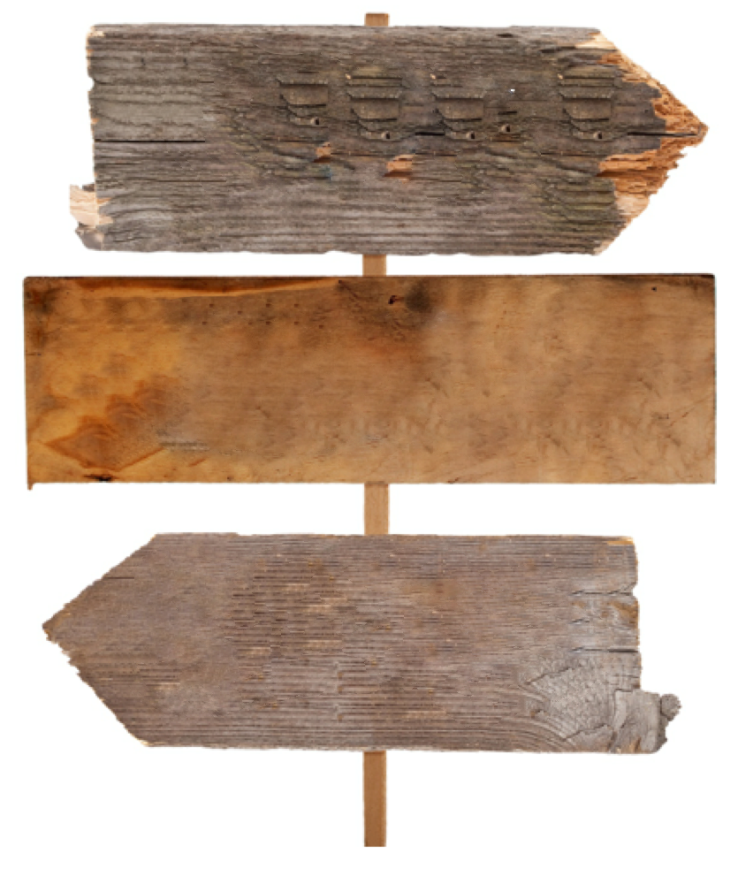
దిశను కోరుతున్నా
మనము క్రీస్తువలె ఉండుటకు సహాయము చేయుటకు దేవుడు మనలో చురుకుగా జీవిస్తాడు.
(దుష్టుడు మనల్ని గందరగోళానికి గురిచేయడానికి రెట్టింపు పని చేస్తాడు.)
మరియు విశ్వాసులు ఎలా ఎదగాలనే విషయంలో చాలా గందరగోళానికి గురవుతారు.
మేము చిన్న బిడ్డను చూసినప్పుడు, పెద్దవారితో సంబంధం ఉన్న అంచనాలను వారిపై ఉంచము.
ఈ దారి
నువ్వు ఇక్కడ ఉన్నావు
లేదు, ఈ దారి

Slide 11
ఒక భౌతిక సారూప్యత
ఆధ్యాత్మిక జీవితం యొక్క ఉనికి మరియు సారాంశం రెండింటినీ అర్థం చేసుకోవడానికి జాన్ భౌతిక జీవితాన్ని సారూప్యతగా ఉపయోగించాడు.
ఈ సహాయక సారూప్యత మన ఆధ్యాత్మిక జీవితాల అభివృద్ధిని స్పష్టం చేస్తుంది.
కాబట్టి ఆధ్యాత్మికాన్ని అర్థం చేసుకోవడానికి భౌతికంగా ఆలోచించడం సహాయపడుతుంది.
ఆధ్యాత్మిక జీవితం యొక్క మూడు స్థాయిలు, దాచబడినవి స్పష్టంగా కనిపిస్తాయి.

Slide 12
1 యోహాన్ 2:12-14
చిన్నపిల్లలారా, ఆయన నామము నిమిత్తము మీ పాపములు క్షమించబడినందున నేను మీకు వ్రాస్తున్నాను. నేను మీ తండ్రికి వ్రాస్తున్నాను, ఎందుకంటే మొదటి నుండి ఉన్న వ్యక్తి మీకు తెలుసు. యువకులారా, మీరు దుష్టుడిని జయించారు కాబట్టి నేను మీకు వ్రాస్తున్నాను.
పిల్లలారా, మీకు తండ్రిని తెలుసు కాబట్టి నేను మీకు వ్రాసాను. తండ్రులారా, మొదటినుండి ఉన్న ఆయనను మీరు ఎరుగుదురు గనుక నేను మీకు వ్రాశాను. I యౌవనులారా, మీరు బలవంతులు, మరియు దేవుని వాక్యము మీలో నిలిచియున్నది మరియు మీరు చెడ్డవానిని జయించినందున మీకు వ్రాసితిరి (1 యోహాను 2:12-14).
Notes:
వారు భౌతిక సమూహాలను వివరించడం లేదని మీరు ఖచ్చితంగా అనుకుంటున్నారా?

Slide 13
మూడు దశలు మాత్రమే
పరిణతి చెందిన విశ్వాసి - యేసులా ఉండటమే మొత్తం ప్రక్రియ యొక్క లక్ష్యం.
ప్రతి దశ అభివృద్ధి యొక్క ప్రతి దశలో ఏమి జరుగుతుందో వివరిస్తుంది.
పాత విశ్వాసులుగా మేము అభివృద్ధి పురోగతిని సులభతరం చేయవచ్చు (అంటే తల్లిదండ్రులు)
బలహీనమైన చర్చి యొక్క సమస్యలు మన ఆధ్యాత్మిక పిల్లలకు శిక్షణ ఇవ్వకపోవడం!
క్రైస్తవుని యొక్క మొత్తం అభివృద్ధి
పరిపక్వ విశ్వాసి - తండ్రి
యువ విశ్వాసి -యువకుడు
కొత్త విశ్వాసి- పిల్లవాడు
అభివృద్ధి యొక్క 3 దశలు

Slide 14

సారాంశం
విశ్వాసుల ఆధ్యాత్మిక అభివృద్ధికి మానవుల భౌతిక అభివృద్ధికి చాలా సారూప్యతలు ఉన్నాయి.
చర్చిలోని బలహీనతకు సువార్త లేదా దేవుని వాక్యం యొక్క శక్తి లేకపోవడంతో సంబంధం లేదు, కానీ దేవుని ప్రజలు తమ చుట్టూ ఉన్నవారికి బాధ్యతాయుతంగా శిక్షణ ఇవ్వడంలో వైఫల్యం.
ఆధ్యాత్మిక అభివృద్ధిలో మూడు దశలు ఉన్నాయి: కొత్త విశ్వాసులు (పిల్లలు), యువ విశ్వాసులు (యువకులు) మరియు పరిణతి చెందిన విశ్వాసులు (తండ్రులు).
అప్లికేషన్ - అన్వయించు
➡ యోహాను 2:12-14. మీరు ఏ మూడు సమూహాలను కనుగొన్నారు? భౌతికంగా మరియు ఆధ్యాత్మికంగా ప్రతి దశకు ఒక వ్యత్యాసాన్ని హైలైట్ చేయండి.
➡ కాకపోతే, ఇది ఎందుకు అని మీరు అనుకుంటున్నారు?

Slide 15
జీవిత ప్రధానం
జీవిత మూలము మరి నీవు
ఉత్సుకత – క్యుయురియాసిటి

Slide 16

ఉత్సుకత - క్యూరియాసిటీ
విశ్వాసులు ఈ మూడు దశల గురించి విని, నాల్గవ దశ లేదని గ్రహించిన తర్వాత, వారు ఏ గుంపుకు సరిపోతారో అని ఆశ్చర్యపోతారు.
గ్రూప్ ఫోటో లాగా! నేను అక్కడ ఉన్నానా? నేను ఎలా కనిపిస్తున్నాను?
Notes:
నేను ఎక్కడ ఉన్నాను ?
నేను ఎక్కడ ఉండాలి?
నేను అక్కడికి ఎలా చేరుకోను?

Slide 17
ఎదుగుదల యొక్క తాజా దృష్టి-
పరిశుద్ధాత్మ ఇంకా పూర్తి ఆధ్యాత్మిక అభివృద్ధి వైపు నన్ను ఆకర్షిస్తోంది.
అయ్యో, నేను ఎక్కడ తప్పు మార్గాన్ని తిరస్కరించాను?
దేవుడు నా కోసం ఒక ప్రణాళికను కలిగి ఉన్నాడు.
పరిపక్వతకు ఎదగడానికి దేవుడు నన్ను సిద్ధం చేశాడు.
నేను ఎక్కడ ఉన్నాను?
ఎదగడానికి తదుపరి దశ ఏమిటి?
నేను మరింత పెరగడం ఎలా?
ఆరోగ్యకరమైన ఎదుగుదలను చూడడానికి బదులుగా, అనేకమంది విశ్వాసులు ఆధ్యాత్మిక స్తబ్దతలో పడిపోయారు
వారు తమ జీవితంలో ఒకటి లేదా అంతకంటే ఎక్కువ ప్రాంతాలలో సమస్యలను కలిగి ఉంటారు మరియు ఎక్కువగా ఆశను వదులుకున్నారు
భౌతిక మరియు ఆధ్యాత్మిక "ఎదుగుదల"

Slide 18
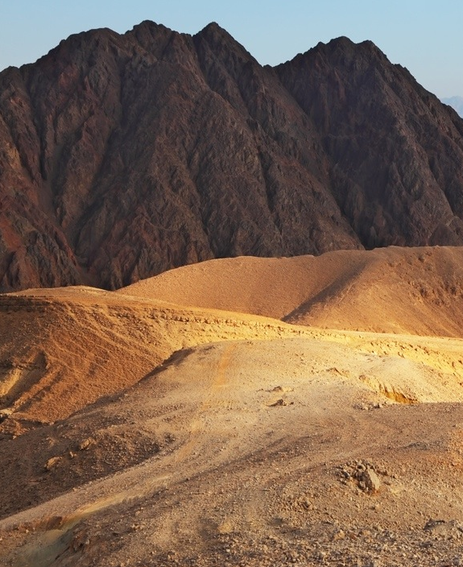
పెరుగుతోన్నా ఆశ
"నేను యేసులా ఉండాలనుకుంటున్నావా?" (‘తండ్రి’)
"నేను తదుపరి దశ ఏమిటి?"
జీవితం దానంతటదే పెరుగుతుంది.
కానీ మనం దానిని పండించవచ్చు.
నీ వెలుగును నీ సత్యమును బయలు దేరజేయుము; అవి నాకు త్రోవచూపును అవి నీ పరిశుద్ధ పర్వతమునకును నీ నివాసస్థలములకును నన్ను తోడుకొని వచ్చును.
నీ వెలుగును నీ సత్యమును బయలు దేరజేయుము; అవి నాకు త్రోవచూపును అవి నీ పరిశుద్ధ పర్వతమునకును నీ నివాసస్థలములకును నన్ను తోడుకొని వచ్చును.అప్పుడు నేను దేవుని బలిపీఠమునొద్దకు నాకు ఆనందసంతోషములు కలుగజేయు దేవుని యొద్దకు చేరుదును దేవా నా దేవా, సితారా వాయించుచు నీకు కృతజ్ఞతాస్తుతులు చెల్లించెదను (కీర్తనలు 43:3-4)

Slide 19
సారాంశం
ఎదగాలనే కోరిక లేకపోవడం లేదా వృద్ధి ఇకపై అవసరం లేదా ముఖ్యమైనది కాదనే నమ్మకం ద్వారా స్తబ్దత పెరుగుదల గుర్తించబడింది.
విశ్వాసులు ఆధ్యాత్మిక ఎదుగుదలను నిజమైన అవకాశంగా చూస్తే, ఎదగాలనే వారి ఆసక్తి మళ్లీ ప్రజ్వరిల్లుతుంది.
అప్లికేషన్ - అన్వయించు
➡ ప్రజలు మీ చుట్టూ ఉన్న దేవుని వాక్యాన్ని నేర్చుకోవడానికి ఎంత ఆసక్తిగా ఉన్నారు? నేర్చుకోవడంలో మరియు ఎదగడంలో మీరు ఎంత ఉత్సాహంగా ఉన్నారు? ఏయే రంగాల్లో మీరు బలంగా ఉండగలరు?

Slide 20
జీవిత ప్రధానం
జీవిత మూలము మరి నీవు
జీవిత లక్ష్యాలు
#5

